Slide 1








SỞ GIÁO DỤC VÀ ĐÀO TẠO HÀ NỘI
PHÒNG GIÁO DỤC VÀ ĐẠO TẠO HUYỆN BA VÌ
TRƯỜNG TIỂU HỌC PHÚ ĐÔNG
NHIỆT LIỆT CHÀO MỪNG CÁC THẦY CÔ GIÁO
ĐẾN THĂM LỚP 2
MÔN : ĐẠO ĐÚC
BÀI 6: BIẾT NHẬN LỖI VÀ SỬA LỖI
Giáo viên: TRẦN THỊ HẰNG

Slide 2
Bài 4
Yêu quý bạn bè

Slide 3

Khởi động
Nghe hoặc hát bài hát lớp chúng ta đoàn kết
Tình cảm của các bạn nhỏ thể hiện như thế nào?

Slide 4
Yêu cầu cần đạt:
1. Kể được một số biểu hiện của sự yêu quý bạn bè.
2. Thực hiện được hành động và lời nói thể hiện sự yêu quý bạn bè.

Slide 5

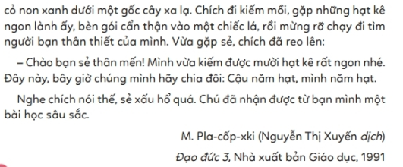
Khám phá
1.Nghe kể câu chuyện và trả lời câu hỏi:

Slide 6
Khám phá
Sẻ đã làm gì khi nhận được hộp kê? Chích đã làm gì khi nhặt được những hạt kê?
Sẻ đã nhận được bài học gì từ Chích về tình bạn ?

Slide 7
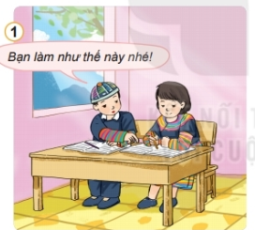
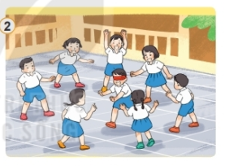
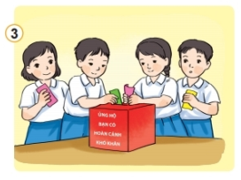
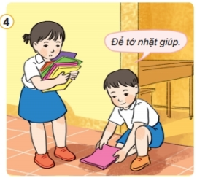
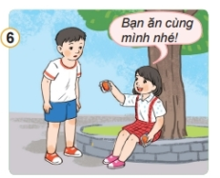
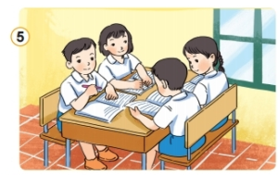
Quan sát tranh và trả lời câu hỏi?
KHÁM PHÁ
Các bạn trong tranh đang làm gì ? Việc làm đó thể hiện điều gì ?
Em cần làm gì để thể hiện sự yêu quý bạn bè?

Slide 8

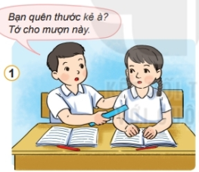
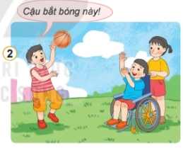
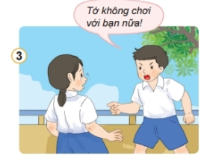
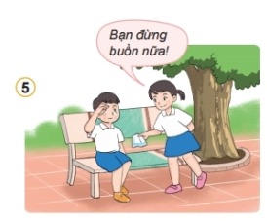
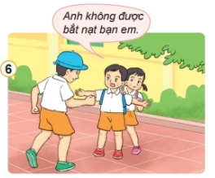
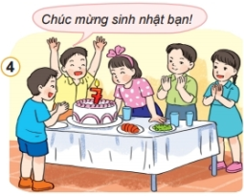
Em đồng tình và không đồng tình với việc làm nào?

Slide 9





Việc đồng tình

Slide 10

Em không đồng tình?

Slide 11
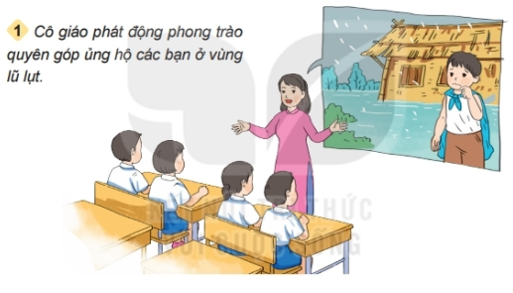
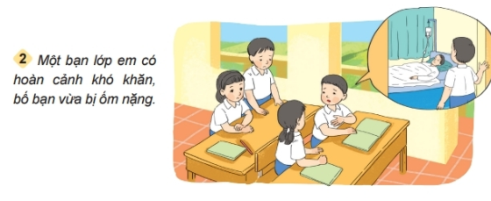
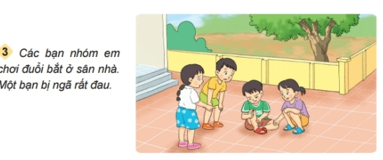
Luyện tập
Em sẽ làm gì trong các tình huống sau ?

Slide 12
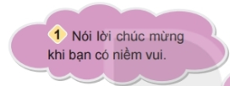
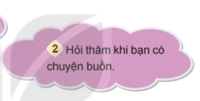
Luyện tập
Thực hành đóng vai trong các tình huống?

Slide 13

Vận dụng
Chia sẻ việc mình đã làm và sẽ làm để thể hiện yêu quý bạn bè
Tìm hiểu về bạn có hoàn cảnh khó khăn trong lớp hay trường mình và lên kế hoạch giúp đỡ theo mẫu sau:

Slide 14

Thông điệp

Slide 15

Chúc các thầy cô giáo và các con học sinh mạnh khỏe, hạnh phúc.

